Slide 1
Regresión en geoDA
Ejemplo: Analisis de regresión de la tasa de analfabetismo en China (ILLITERACY)
ChinaData.shp (n=35)
1. Regresión simple de URBAN_POP
2. Regresión simple de URBAN_POP ChinaData_29 (n=29)
3. Regresión múltiple con URBAN_POP y RMB_PC_URB_
4. Regresión de error múltiple y retardo espacial
5. Regresión del logaritmo del analfabetismo
Briggs Henan University 2010

Slide 2

Correr la regresión en geoDA: I
Abra el archivo ChinaData.shp en GeoDa
2. Cree la matriz de pesos – Caso Queen
Briggs Henan University 2010

Slide 3
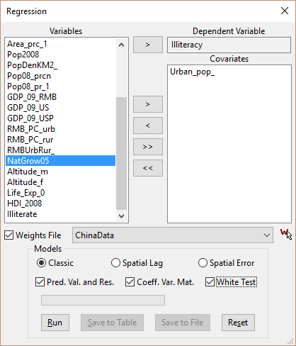
Correr la regresión en geoDA: I
3. Corra el modelo de regresión para Iliteracy vs Urban_pop_
Puede ejecutar la regresión si:
-Tiene un gran número de observaciones (cerca de 1,000)
-Tiene la matriz de pesos espaciales
-Datos solo en un archivo .dbf
Briggs Henan University 2010

Slide 4
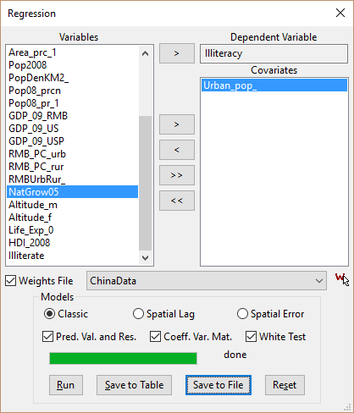
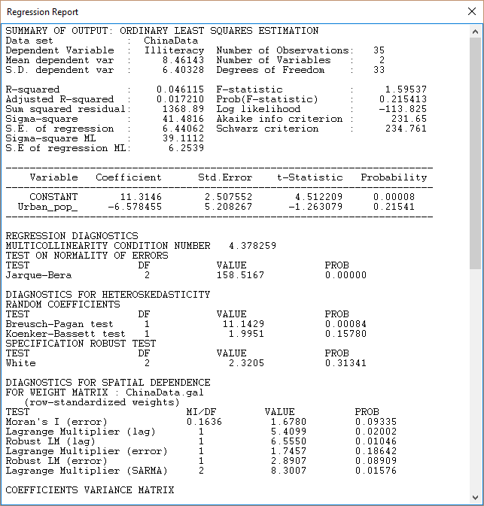
Correr la regresión en geoDA: I
4. Grabe el reporte de regresión en un archivo
Briggs Henan University 2010

Slide 5
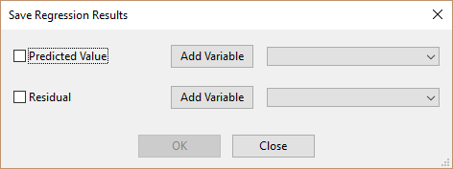
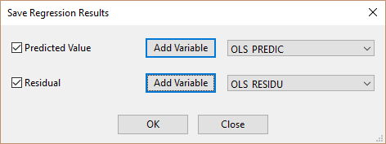
Correr la regresión en geoDA: I
5. Grabe los valores de regresión en la tabla
Briggs Henan University 2010

Slide 6
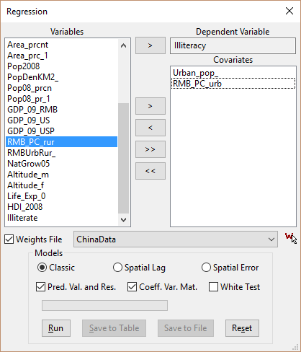
Correr la regresión en geoDA: II
1. Corra el modelo de regresión para Iliteracy vs Urban_pop_; RMB_PC_urb
Briggs Henan University 2010

Slide 7
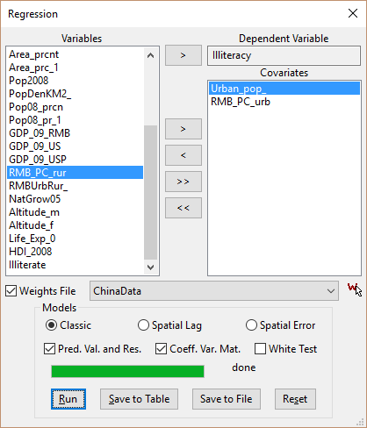
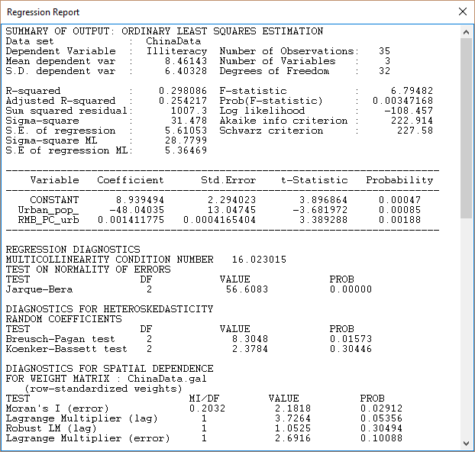
Correr la regresión en geoDA: II
2. Grabe el reporte de regresión en un archivo
Briggs Henan University 2010

Slide 8
Correr la regresión en geoDA: II
3. Grabe los valores de regresión en la tabla
Cambie los nombres
de las variables
Briggs Henan University 2010

Slide 9
Regresión para Provincias n = 35
En la siguiente diapositiva se muestra los resultados de la regression simple con el archivo ChinaData.shp
Y = tasa de analfabetismo (ILLITERACY)
X = % de población urbana (URBAN_POP_)
Todas las provincias estan incluidas
Note los problemas con:
  Valores extremos para Xizang/Tibet
  Valores ceros (0) para datos perdidos de la variable X
  (Taiwan, Macau, Hong Kong, P’eng-hu)
Solución: Reducir los datos 29 provincias usando ArcGIS
  (No se puede hacer en geoDA!)
Briggs Henan University 2010

Slide 10
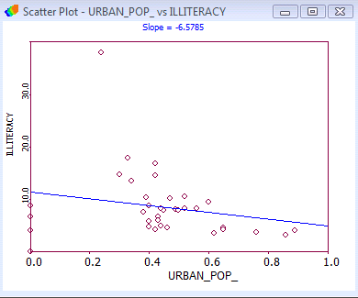
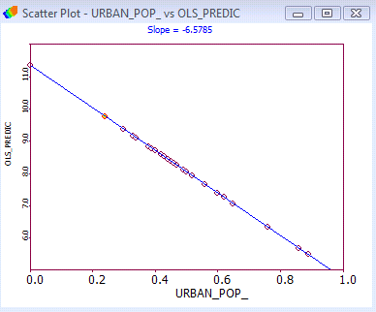
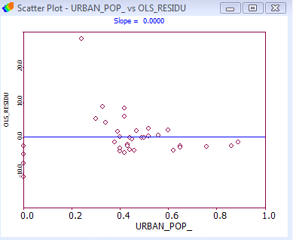
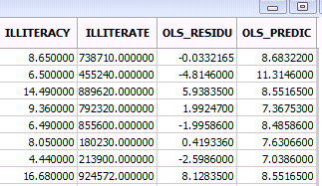
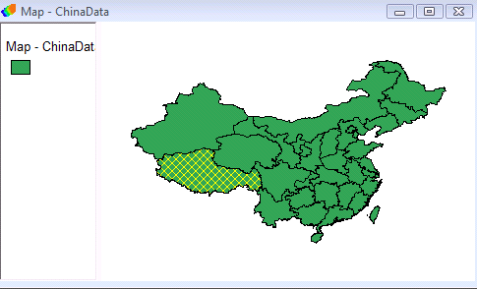
Resultados de la regresión OLS
Iliteracy Vs Urban Pob
La media de los residuales siempre es 0
Variacion Total
Illiteracy v. Urban Pop%
Predicción por la regresión
OLS_Predict v. Urban Pop%
Variacion del residual
OLS_Resid v. Urban Pop%
Valores extremos identifivados por el vinculo:
Xizang/Tibet
Briggs Henan University 2010

Slide 11

Partición de la varianza en Y
Variación Total
Illiteracy v. Urban Pop%
Predicción por la regresión
OLS_Predict v. Urban Pop%
Variacion del residual
OLS_Resid v. Urban Pop%
Y
Ỹ
(Y-Ỹ)
Y
Y
Y
SC Total o Suma de cuadrados total
SC de la Regresión
o Suma de cuadrados explicada
SC Residual
o Suma de cuadrados del error
Briggs Henan University 2010

Slide 12
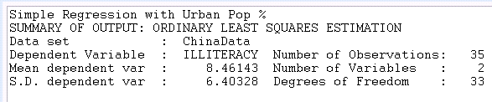
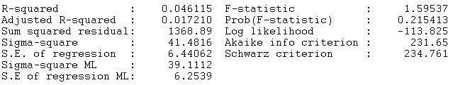

Resultados de la regression simple en GeoDA: general
Estadisticas de la variable dependiente
n = 35
No es estadisticamente significante
Los resultados de la regresión explica solo un 4.6% de la varianza en Y
Sigma-Cuadrado= Variance de la estimación= 1368.89/33=41.4816
EE de la regression = Error estandar de la estimación=√41.4816=6.44062
Igual en la regresión simple
Resultados para cada coeficiente de regresión
Y= 11.3146 - 6.578X
Briggs Henan University 2010

Slide 13
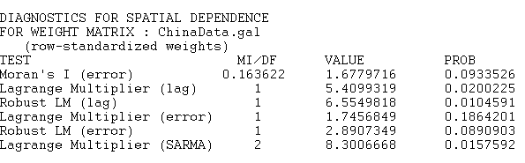
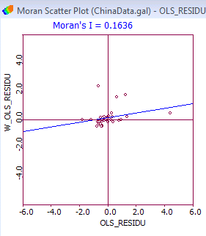
Resultados de la regression simple en GeoDA: espacial
n = 35
Moran’s I para la regression de los residuales
--no estadisticamente significante (p=.09)
Space > Univariate Moran
para la variable: OLS_Resid
El mismo resultado!
Briggs Henan University 2010

Slide 14
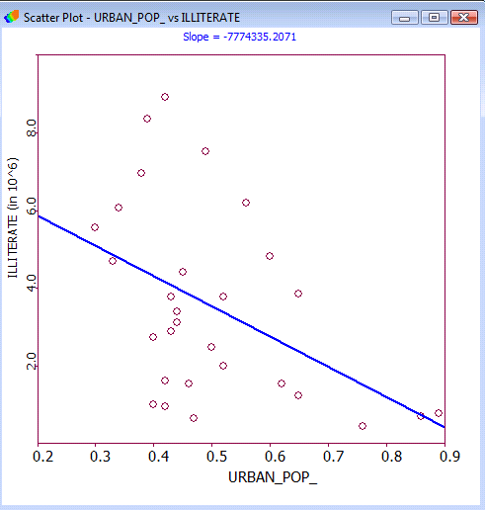
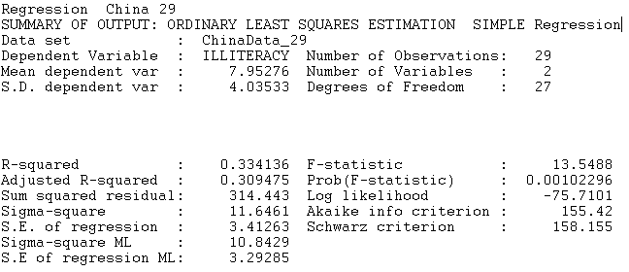
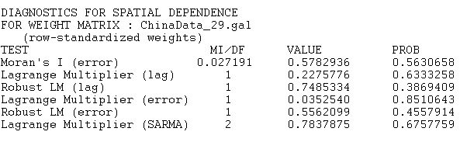
Resultados con observacione omitidas:
Mucho mejor!
Ahora explica el 33.41%
Pero puede ser que no sea lineal
Estadisticamente significante
La Autocorrelación especial no es un problema
Datos para Provincias Chinas 29:
Excluir Xizang/Tibet, Macao, Hong Kong, Hainan, Taiwan, P'eng-hu
Briggs Henan University 2010

Slide 15
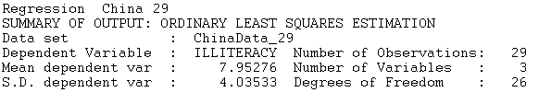
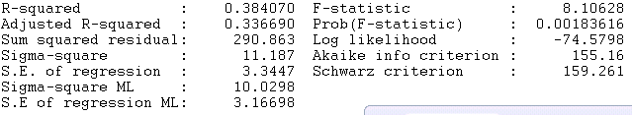
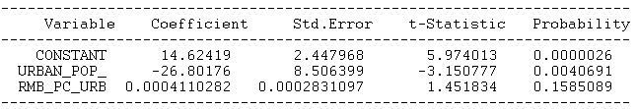
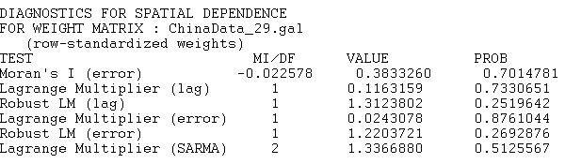
Resultados Regresión Multiple n = 29
Illiteracy con % Pop Urban con Urban Income
Resultados Generales
Resultados para cada variable
significante
No significante
Spatial Results
No significante
Briggs Henan University 2010

Slide 16
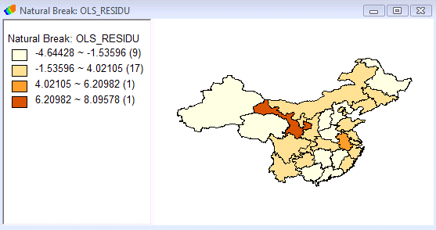
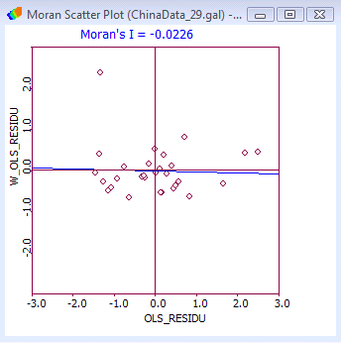
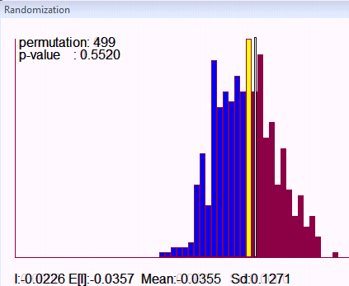
Análisis del Residual:
Illiteracy vs. Urban Pop % y UrbanIncomePerCapita
Moran’s I = .0226
p = 0.5520
No estatisticamente significante
No autocorrelation especial en los residuales
Briggs Henan University 2010

Slide 17
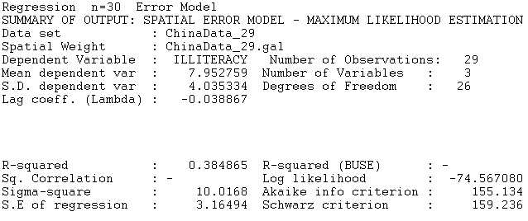
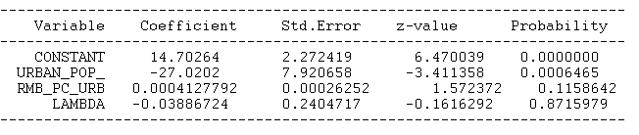
Resultados del Modelo de errors espaciales
Error especial
No significativo
Briggs Henan University 2010

Slide 18
Corra los modelos de regresin de Retado Espacial y Error Espacial
Seleccione cada uno de los modelos y repita los pasos de las primeras diapositivas, para guardar el reporte y los resultados en la table.
Briggs Henan University 2010

Slide 19
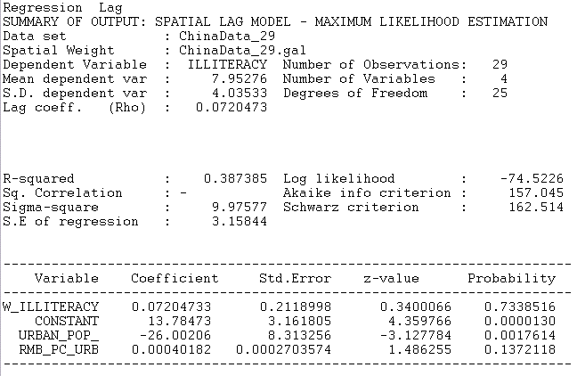
Resultados de Modelo de Retardos espaciales
Spatial lag not significant
Briggs Henan University 2010

Slide 20
Resumen de los resultados de la Regresiones
 | General |  |  |  |  | Urban Pop |  |  | Urban Income |  |  | *Spatial Term
 | R2 | Adj2 | Akaike | F | F-prob | coeff | Test Stat | prob | coef | Test Stat | prob | coeff | Test Stat | prob
Simple-35 | 0.046 | 0.017 | 231.65 | 1.60 | 0.215 | -6.58 | -1.263 | 0.215 |  |  |  | 0.1636 | 1.678 | 0.0934
Simple-29 | 0.334 | 0.309 | 155.42 | 13.55 | 0.001 | -16.15 | -3.681 | 0.001 |  |  |  | 0.0272 | 0.578 | 0.5631
Multiple | 0.384 | 0.337 | 155.16 | 8.11 | 0.002 | -26.80 | -3.151 | 0.000 | 0.00041 | 1.452 | 0.159 | -0.0226 | 0.383 | 0.7015
Spatial Error | 0.385 |  | 155.13 |  |  | -27.02 | -3.411 | 0.001 | 0.00041 | 1.572 | 0.116 | -0.0389 | -0.162 | 0.8716
Spatial Lag | 0.387 |  | 157.05 |  |  | -26.00 | -3.128 | 0.006 | 0.00040 | 1.486 | 0.137 | 0.0720 | 0.340 | 0.7339
*Spatial Term | OLS: for Moran's I |  |  |  |  |  |  |  |  |  | Para regresón Multiple Regression 29
 | Lag: para W_Illiteracy |  |  |  |  |  |  |  |  |  | Robust LM (lag) |  | 1.312 | 0.2520
 | Error: para Lambda |  |  |  |  |  |  |  |  |  | Robust LM (error) |  | 1.220 | 0.2693
Briggs Henan University 2010

Slide 21
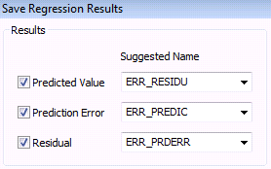
Observacion:
Variables guaradadas para modelos espaciales
Para el modelo de retardo especial, existe una diferencia entre el residual y el error de predicción. Este ultimo es la diferencia entre el valor observado y el valor predicho que usa solo variables exogenas, en lugar de tratar el retardo espacial Wy como se observa. (Documentation for 905i, page 53)
Prediction error (xxx_PRDERR): Calculado SIN incluir terminos espaciales
Residual error (xxx_RESIDU): Calculado incluyendo terminos espaciales
Briggs Henan University 2010

Slide 22
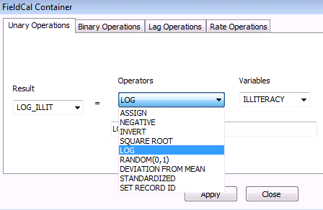
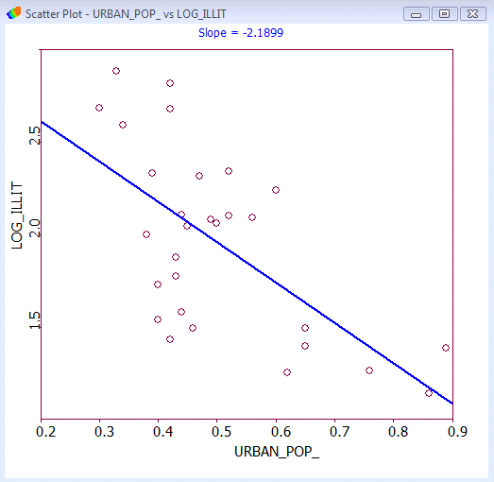
Mejorar el Modelo
La relacion no es lineal
Usar log para Illiteracy
Table >> Add Column Table >> Field Calculator
Briggs Henan University 2010

Slide 23
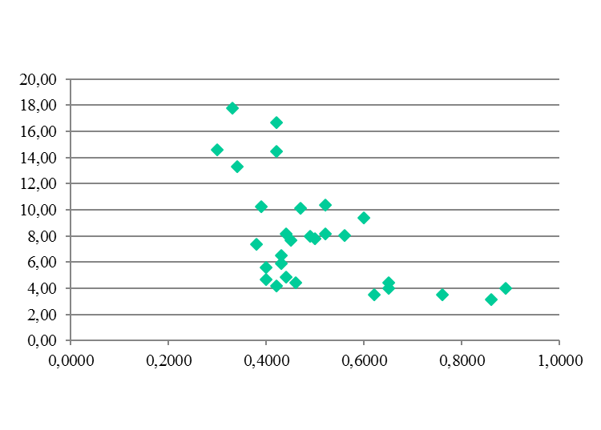
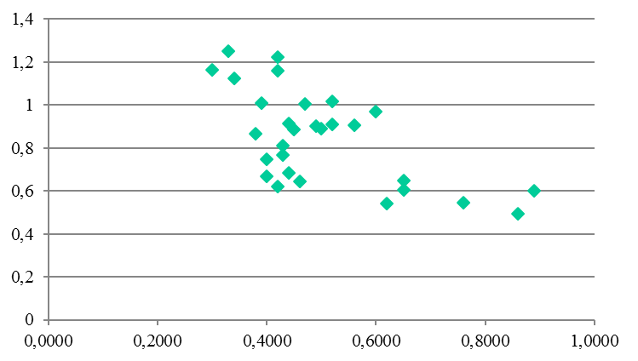
Las mismas graficas usando Excel
Relacion No lineal
Illiteracy
Log of Illiteracy
Urban pop %
Briggs Henan University 2010

Slide 24
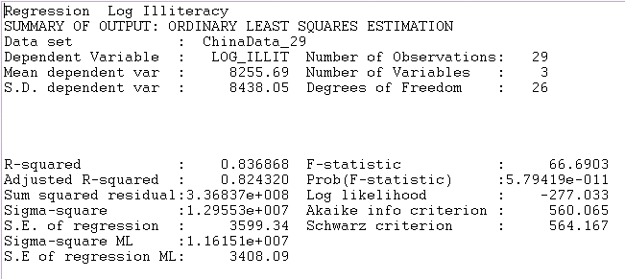
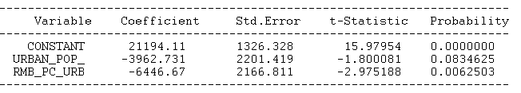
Y = Log de Illiteracy
R² aumenta de
38% a 83% !
Urban Income ahora es significante y la población no lo es!
Briggs Henan University 2010

Slide 25
Log de Illiteracy: hace la relación lineal
 | General |  |  |  |  | Urban Pop |  |  | Urban Income |  |  | *Spatial Term
 | R2 | Adj2 | Akaike | F | F-prob | coeff | Test Stat | prob | coef | Test Stat | prob | coeff | Test Stat | prob
Simple-35 | 0.046 | 0.017 | 231.65 | 1.60 | 0.215 | -6.58 | -1.263 | 0.215 |  |  |  | 0.1636 | 1.678 | 0.0934
Simple-29 | 0.334 | 0.309 | 155.42 | 13.55 | 0.001 | -16.15 | -3.681 | 0.001 |  |  |  | 0.0272 | 0.578 | 0.5631
Multiple | 0.384 | 0.337 | 155.16 | 8.11 | 0.002 | -26.80 | -3.151 | 0.000 | 0.00041 | 1.452 | 0.159 | -0.0226 | 0.383 | 0.7015
Multiple Log Y | 0.837 | 0.824 | 560.07 | 66.69 | 0.000 | -3962.73 | -1.800 | 0.083 | -6446.67 | -2.975 | 0.006 | -0.1192 | -0.548 | 0.5839
*Spatial Term | OLS: for Moran's I
La variable Urban Income ahora es significativa y % urban no lo es.
--Estas dos varianles estan altamente correlacionadas
Briggs Henan University 2010

Slide 26
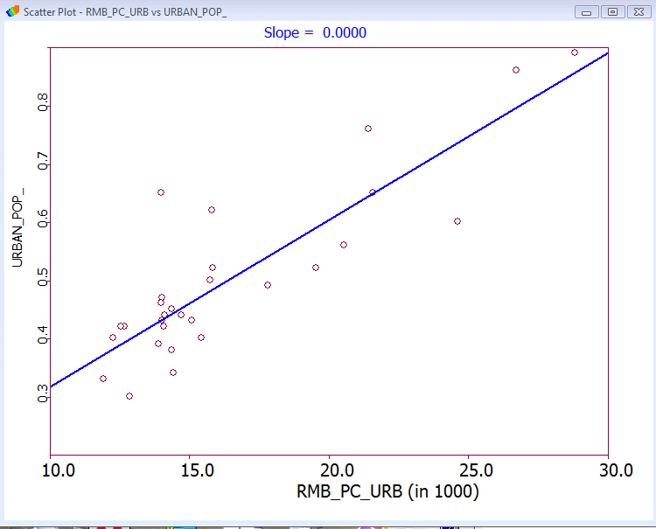
Correlacion entre entre Urban Population y Urban Income
R² para Urban Pop vs. Urban Income 0.84
R is .92
N=29
Urban Population
Urban Income
Briggs Henan University 2010

Slide 27
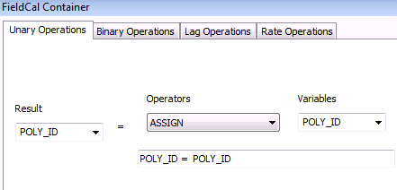
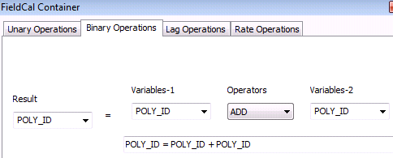
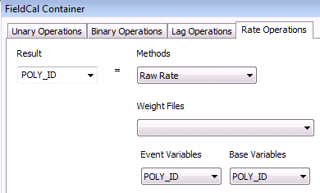
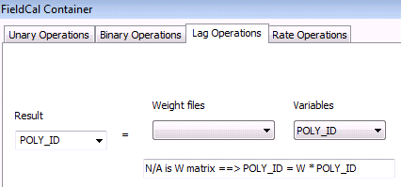
Table >> Add Column then use Table >> Field Calculator
Creación de un major modelo
Transformar las variables dependientes o independientes, puede mejorar la capacidad de prediccion de los modelos de regression
geoDA tiene algunas funciones para realizer esto.
Briggs Henan University 2010

Slide 28
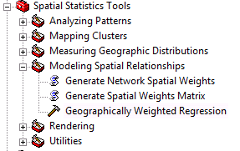
Otros software para regresión múltiple
La regresión múltiple del tipo trabajado en esta guía no están disponibles en ArcGIS
  Solo esta disponible Geographically Weighted Regression
  (Existe una regresión multiple para dastos raster pero solo esta disponible en ArcGIS Advanced –Complicado para usar)
Usar geoDA para crear Variables con retardo espacial, y después puede usar paquetes estadísticos como SAS, SPSS o STATA
Usar R
  Software gratis open source, pero difícil para usar
  http://cran.r-project.org/web/views/Spatial.html
CrimeStat III tiene algún soporte para regresión espacial
http://www.icpsr.umich.edu/NACJD/crimestat.html
Para una lista más amplia de softwares espaciales, revise: http://en.wikipedia.org/wiki/List_of_spatial_analysis_software
Briggs Henan University 2010

